Slide 1
SW 설계기초
게임 기획서
1반 8조
디지털콘텐츠학과 15011136 신현욱
디지털콘텐츠학과 15011137 김지수
디지털콘텐츠학과 15011163 강전호

Slide 2
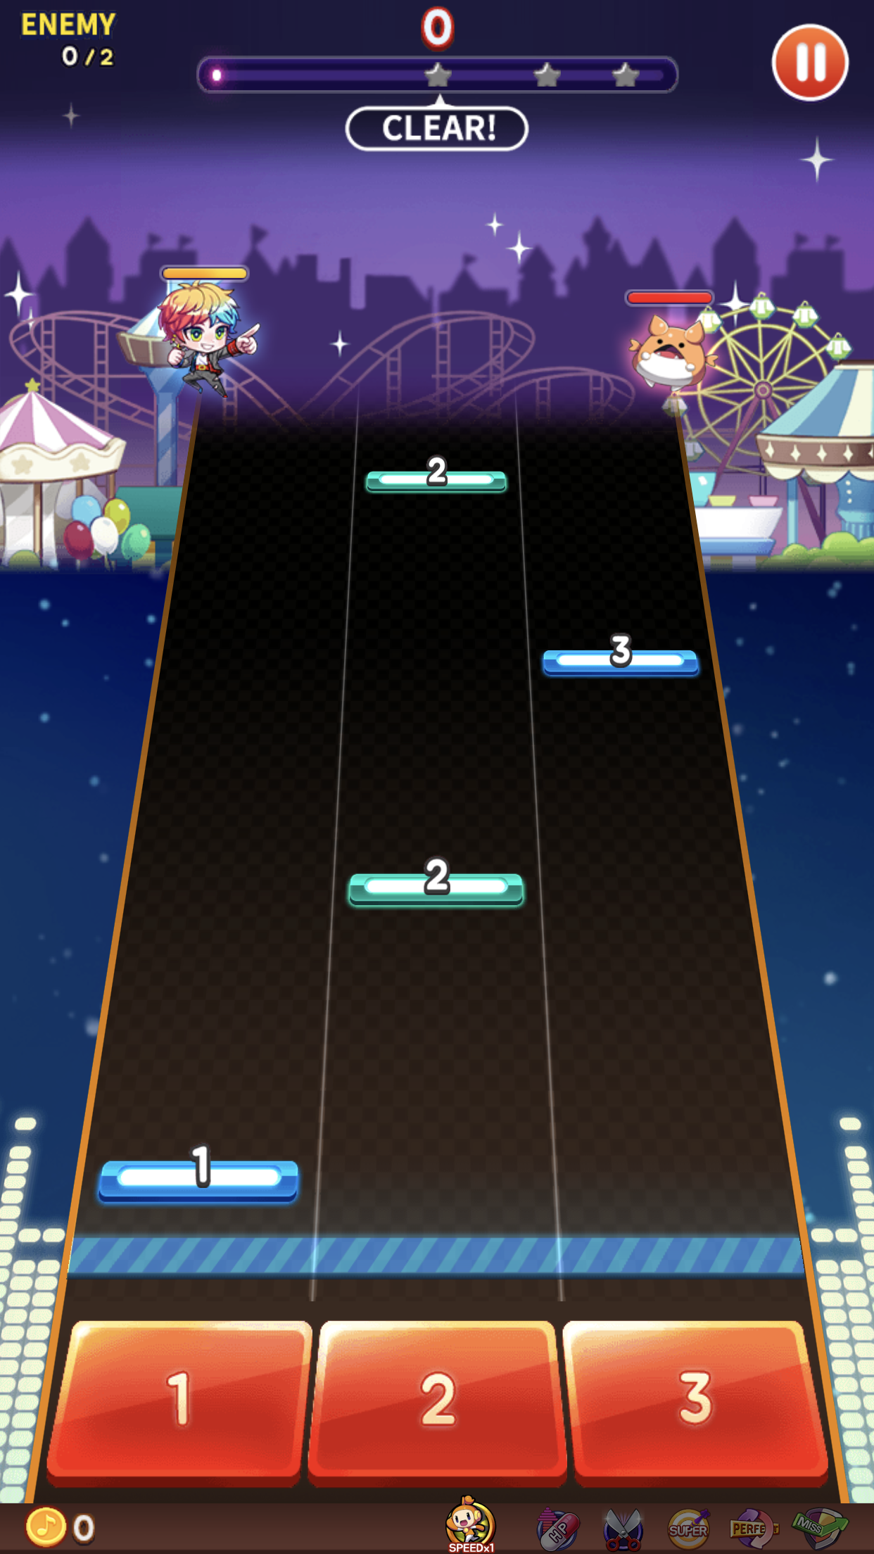
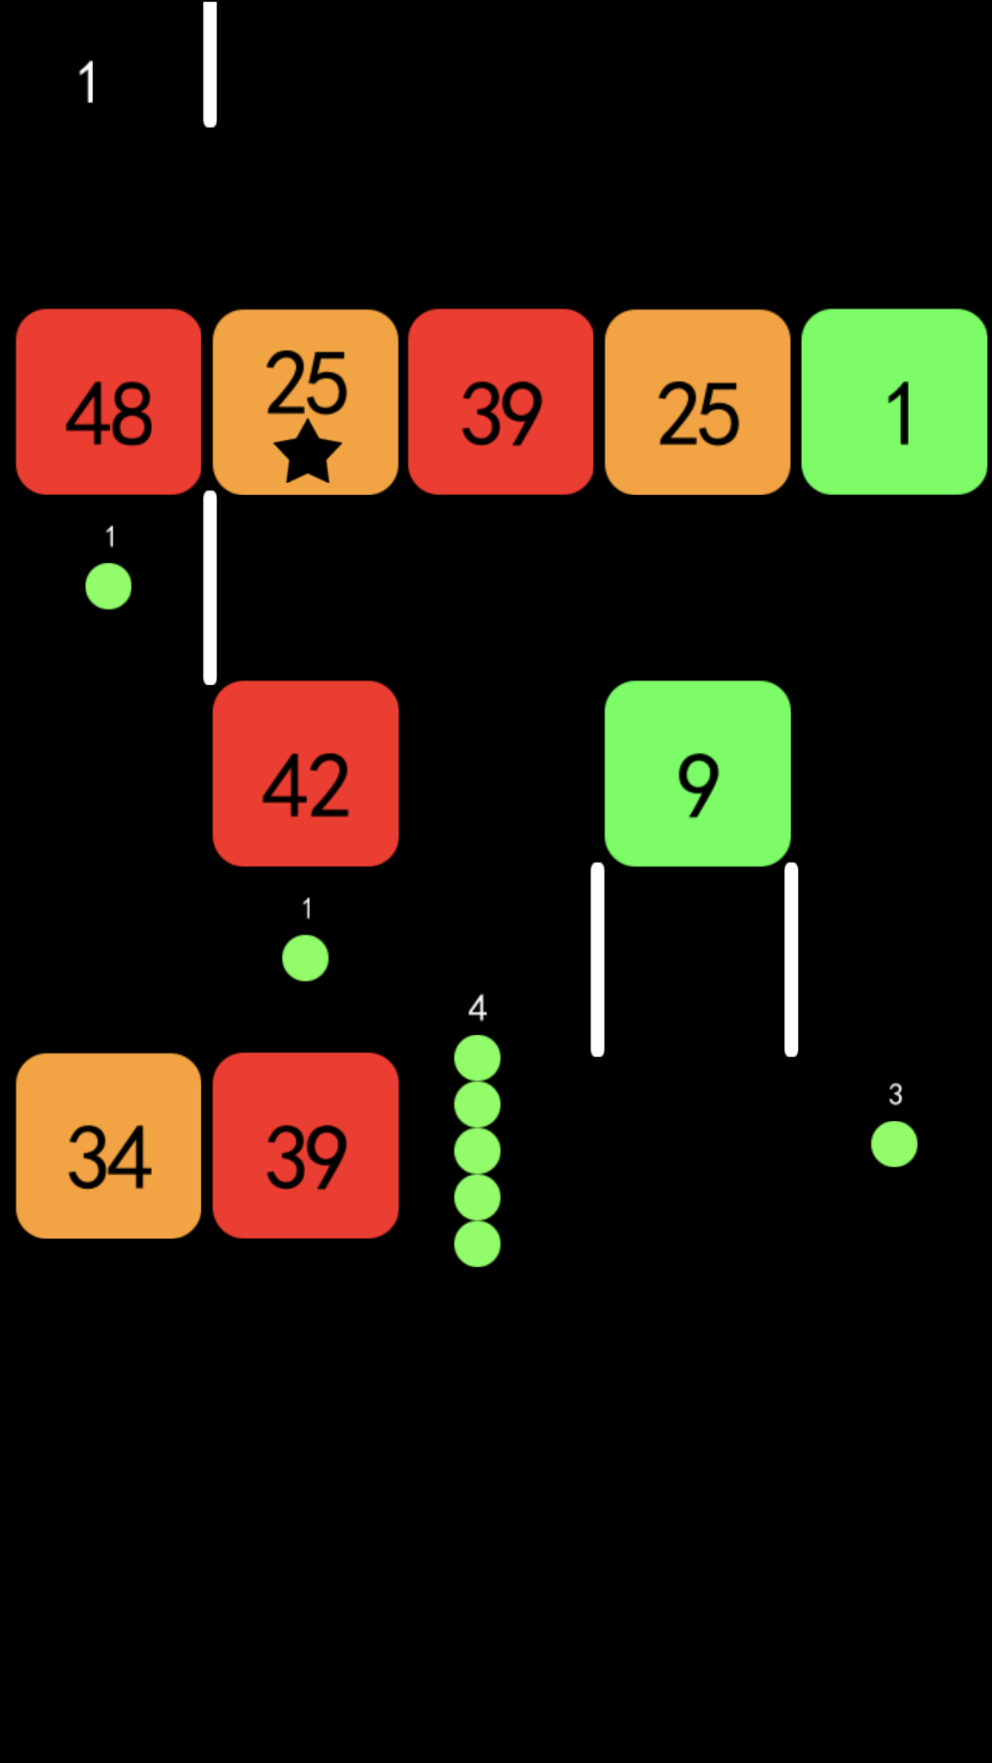
시장조사 / 벤치 마킹
리듬스타 : 뮤직 어드벤처
장르 : 리듬 액션 게임
음악의 리듬에 맞춰서 위에서 내려오는 블록을 눌러 리듬을 타는 게임이다.
다양한 음악을 들으면서 게임을 할 수 있다.
박자감각이 요구되긴 하지만 그만큼 박자를 타며 신나게 플레이 할 수 있다.
Snake Pixel
장르 : 아케이드게임
- 움직이는 공에 쓰여 있는 숫자(뒤에 달린 공의 개수)를
부딪히는 블록에 쓰여 있는 숫자만큼 소모하여 블록을
부시며 앞으로 전진하는 게임이다.
- 숫자로 보기 쉽게 표현되어 있어 플레이하기 쉽다.
- 초반에 높은 숫자의 블록이 나와서 오래 살아남기가 어
렵다.

Slide 3
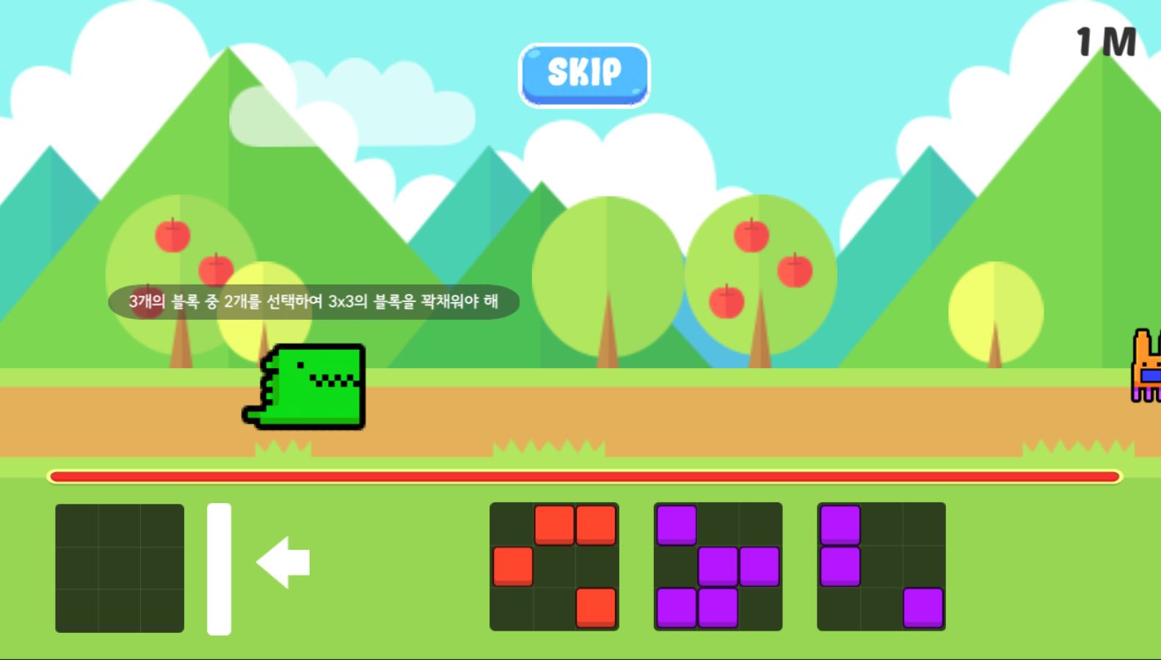
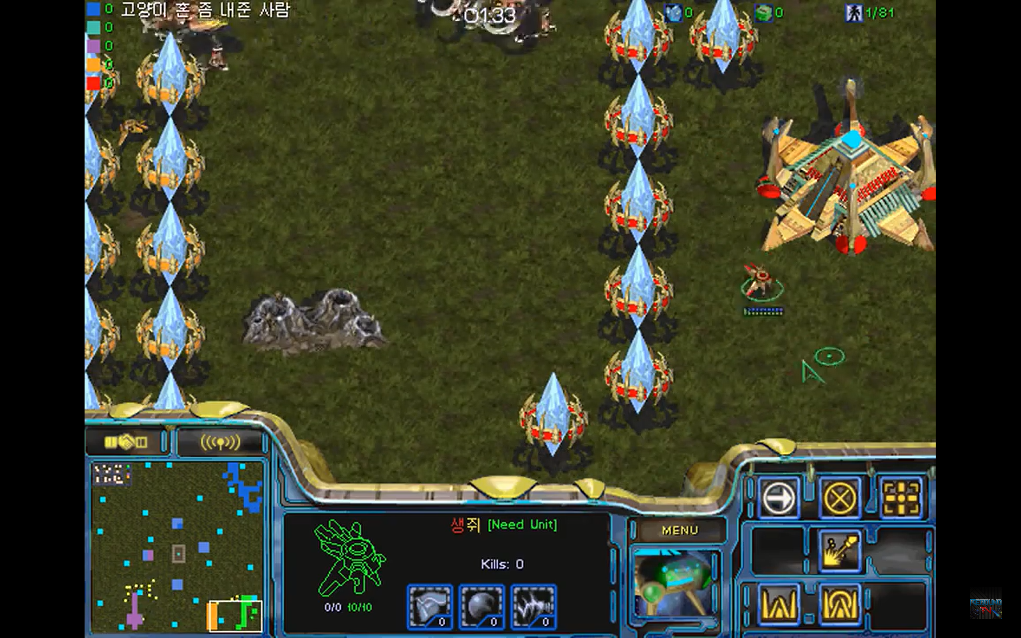
시장조사 / 벤치 마킹
세바스찬의 대모험
장르 : 퍼즐 게임
- 3x3블록이 3개가 생성된다.
- 3개중 2개를 이용해 3x3의 9칸 모두를 채우면
캐릭터에서 불꽃이 나간다.
- 앞에 있는 몬스터를 무찌른다.
- 한문제를 통과할 때 마다 피버점수가 쌓이는데
- 피버 점수가 모두 차면 피버 모드로 아무 키나 눌러도
큰 불꽃이 나간다
스타크래프트 유즈맵 : 톰과 제리
장르 : 생존 게임
- 생존자(제리)는 추격자(톰)이 통과 할 수 없을 만큼의 생존
자(제리)는 추격자(톰)이 통과 할 수 없을 만큼의 크기로 벽
을 지어 톰을 따돌린다.
- 그렇게 자신만의 영역을 만든 뒤 가스(치즈)를 채집하여 톰
에게 복수할 기회를 엿본다.
- 하지만 시간이 지날 수록 톰은 수가 늘어나고 영악해지며
벽을 통과할 수 있는 톰의 친구들이 생성되어 난이도가 올
라간다.
- 톰의 이동방향은 랜덤으로 움직이고 가급적 제리를 쫓는다.

Slide 4
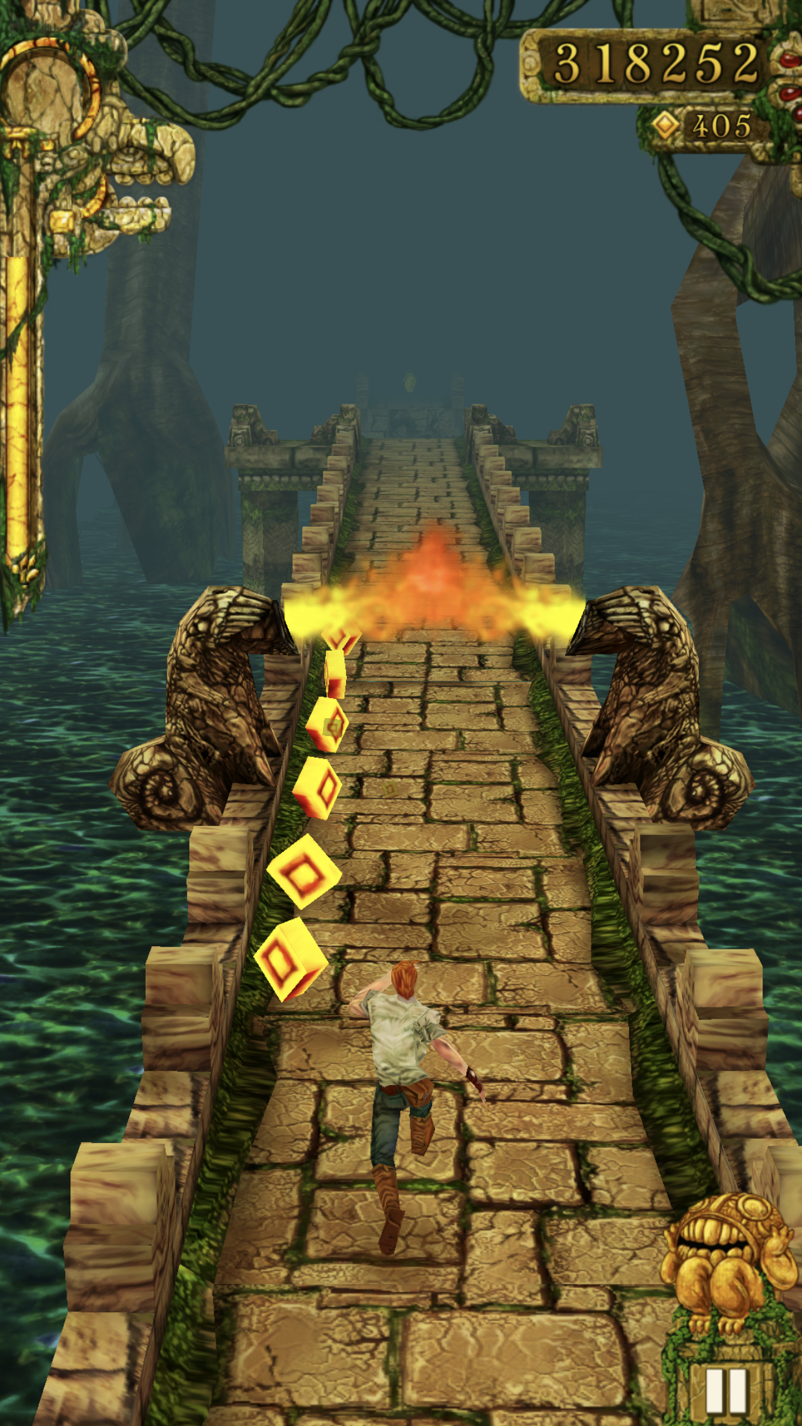
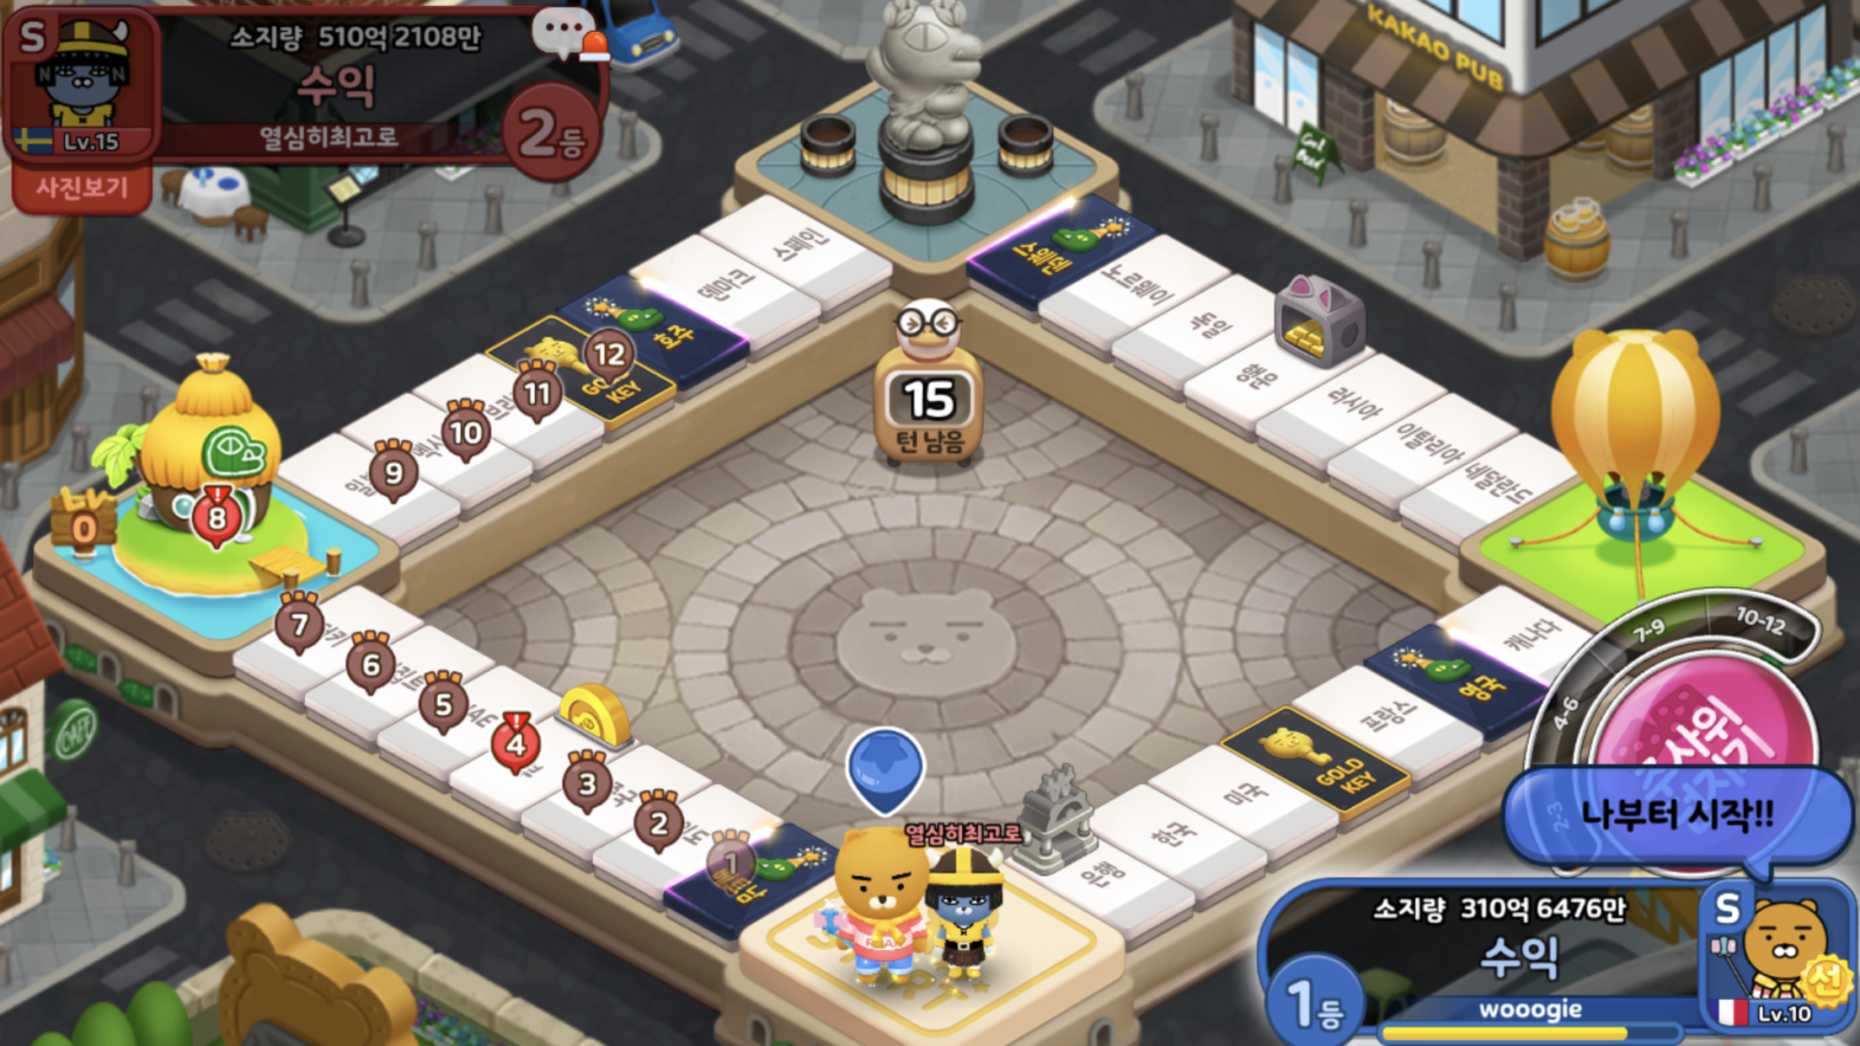
시장조사 / 벤치 마킹
Temple Run
장르 : 런 게임
플레이어가 계속 달리며 장애물을 피하는 게임이다.
단조롭게 앞으로만 달리는게 아니고 화면을 밀어 좌,우로 회전을 하여 지루하지 않게 해준다.
또한, 점수가 올라감에 따라 다양한 장애물, 지형 등이 등장하면서 집중력이 요구된다.
게임 속에서 모은 코인으로 아이템을 사서 게임을 더욱 재밌게 즐길 수 있다.
프렌즈 마블
장르 : 보드 게임
두개의 주사위를 굴려 도착한 곳에 건물을 짓고, 랜드마크를 수집하는 보드게임이다.
조작법도 간단하고, 룰도 어렵지 않기 때문에 남녀노소 누구나 쉽게 이해하고 플레이할 수 있는 게임이다.
실력도 중요하지만 주사위를 굴리기때문에 운도 좋아야 하는 게임이다.
2:2 팀전도 가능하여 친구나 애인과 함께하기에도 적합하다.

Slide 5

게임 장르
시장 조사를 하다가 '세바스찬의 대모험'이라는 게임을 발견하여 참신한 플레이 방식에 매력을 느낄 수 있었다.
이 게임의 주된 진행 방식을 벤치마킹하여 더욱 재미있고 공감할 수 있는 스토리와 함께 난이도 조절, 아이템 추가 등 다양한 변화 요소를 더하여 더욱 재미있고 참신하게 만들어 볼 수 있을 것 같아서 퍼즐게임이라는 장르를 선택했다.
‘세바스찬의 대모험’에 나오는 퍼즐
왼쪽에 있는 3x3블록을 오른쪽에 있는
블록들 중 2개를 조합하여 완벽하게
채우는 방식이다.

Slide 6




게임 컨셉 : 땡이의 F 피하기
게임 스토리
1학년의 1학기, 2학기를 신나게 노느라 학사경고를 맞은 주인공 위기의 땡이 학생은 군대를 다녀온 후 마음먹고 복학을 하였다.
세번의 학사경고는 재적!!!
하지만 통학하는데 걸리는 시간은 무려 두시간이 넘는다. 결석을 하게 된다면 또 한번의 학사경고의 위기에 놓인 땡이 학생은 험난한 등교길을 나선다.
버스, 지하철 그리고 광개토관 엘리베이터을 이용하여 등교해야 하지만 가는 길… 쉽지 만은 않다! 각종 장애물을 넘어 위기의 주인공 땡이를 제한된 시간내에 탑승 시켜 학사경고를 면하여 학사경고를 면해 보자!

Slide 7
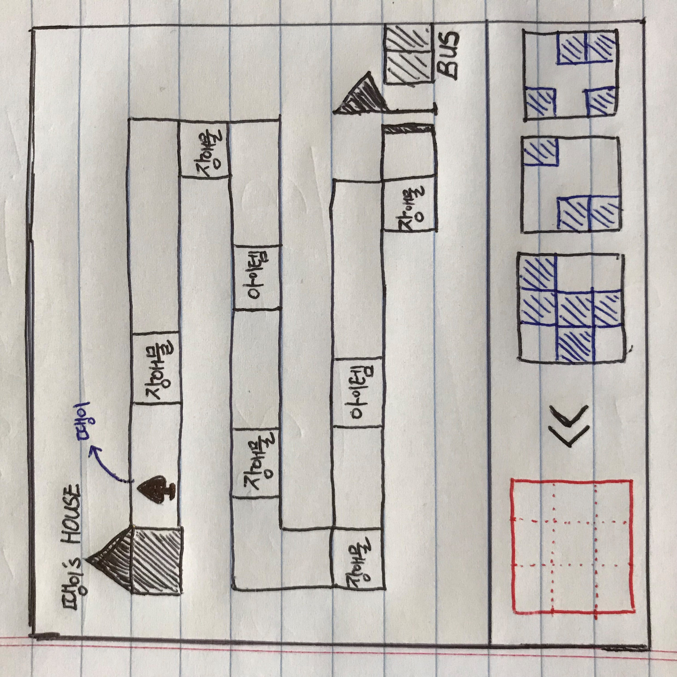
게임 컨셉 : 땡이의 F 피하기
게임의 핵심 특징 (재미요소)
실생활을 바탕으로 게임스토리 진행. 퍼즐을 완성시켜 가며 장애물 통과, 스테이지별 난이도 증가(3X3퍼즐,4X4퍼즐..), 스토리상 확실한 목적(결석하지 않기)으로 동기부여가 가능
게임 플레이어가 달성 해야 할 목표
땡이가 결석을 하지않게 버스, 지하철, 광개토관 엘리베이터를 단계별로 빠른 시간안에 탑승 시켜 강의실에 제 시간안에 도착하게 해야 한다.
게임 규칙
땡이가 목표에 도달할 때 까지 나타나는 장애물들을 마주칠 때마다 퍼즐게임이 주어진다. 제한시간 안에 이 퍼즐 조각을 빈 칸(3x3, 4x4 등…)안에 모두 채워야 장애물을 뛰어넘을 수 있다. 모든 장애물을 뚫고 목표지점에 도달하라.
손으로 그린
예상 스크린 화면

Slide 8
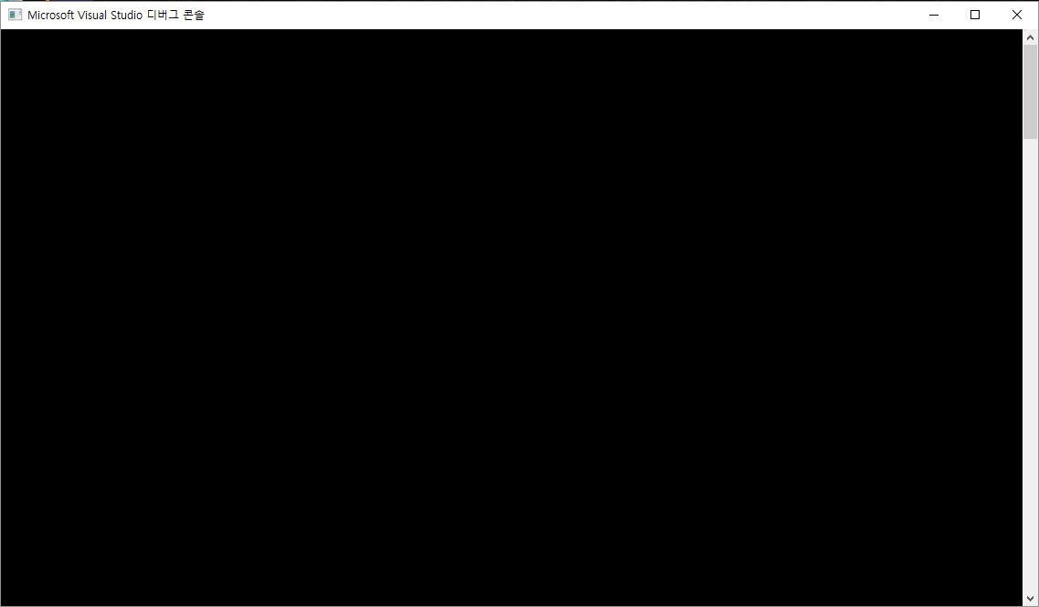
UI / 화면 제공 정보
□ ⊙ □ Time ( 현재 버스 위치 )
■ ■ --------- - Stage 1 : House
□ □ l 04 : 35 l - Life : ♥♥♥
■ ■ --------- - Combo : ??? - Max : ???
□ □ - Score : ???
■ ◇ ■ - Item
□ □
■ ■□■□
□ ⓢ ? ■ ( 상태 메시지 ) ■ ■□■□
□ □ 18학번 후배 : 땡이 선배님~♥ ■ ■ 술은 언제 사주세요?
□ □
■ ◆ ■
□ □ ⓢ : Save Zone
■ ■ ◇,◆: Npc
□ □ ■,□: Wall
■ ■ ⊙ : Player
□ □ ¶ : Arrival Zone
■ ¶ ■ ? : Random Item
Puzzle Zone ( Q ) ( W ) ( E )
♬
버 스

Slide 9
UI / 화면 제공 정보
화면에 제공할 정보
맵 : 시작지점에서 도착지점까지 플레이어가 이동해야 하는 공간을 나타낸다. 경로에는 NPC,
아이템 등이 있다. 스테이지 별로 다른 맵을 제공한다.
플레이어 : 주인공 ‘땡이‘를 의미하며 사용자가 플레이할 수 있다.
시간 : 제한 시간(ex. 2분)에서 초 단위로 시간이 줄어든다.
콤보 : 퍼즐을 맞출 때마다 콤보가 올라가며, 현재 콤보(Combo)와 최대 콤보(Max)를 보여준다.
퍼즐 : 플레이어가 맞춰야 할 퍼즐(3x3, 4x4)을 매번 랜덤으로 보여준다.
점수 : 퍼즐을 맞출 때 마다 점수가 올라가며 현재 점수를 보여준다.
NPC : 플레이어가 앞으로 전진하는 것을 방해하는 것으로 주어진 조건을 만족해야 지나갈 수
있다. ‘땡이’가 가야하는 경로에 위치해 있다.
아이템 : 게임을 플레이하는데 더 재미있게 하는 요소이며 좋은(buff)아이템과 안 좋은(debuff)
아이템으로 나뉘어져 있다. 플레이하는 맵 안에 위치해 있다.
상태 메시지 창 : NPC를 만났을 때, 뜨는 창으로 NPC와 ‘땡이’의 대화를 보여준다.
Life : 플레이어의 남은 목숨을 보여준다. Life는 3개가 최대로 더 이상 획득은 불가하다.
버스, 지하철, 교수님의 현재 위치 : 남은 시간에 따라 버스, 지하철, 교수님의 현재 위치를 보여
주어 플레이를 조금 더 긴장감 있게 해준다.
보유하고 있는 아이템 창 : 현재 획득한 아이템을 보여주는 창으로 2개까지 아이템 보유가 가능
하며, 이미 2개를 보유하고 있을 시 더 이상 획득 불가하다.
아이콘 설명 창 : 맵 안에 있는 각 아이콘을 설명해주는 창이다.

Slide 10
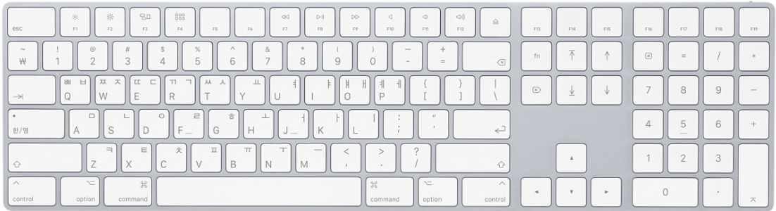
UI / 사용자 입력키
퍼즐 선택 키
게임 일시 정지 키
아이템 사용 키
Player 아이템 존 이동 키

Slide 11
스테이지 구성 / 점수 부여 정책
스테이지 구성
스테이지는 ‘땡이’가 학교에 등교하는 길을 바탕으로 만들어졌으며, 버스, 지하철, 광개토관 엘리베이터를 이용해 강의실에 도착해야 한다. 스테이지가 올라감에 따라 맵의 길이가 늘어나고 NPC의 수, 아이템의 등장 빈도를 조절하여 난이도를 증가시킨다.
Tutorial : 게임 기본 규칙 설명으로 게임의 기본 방식으로 무난히 통과가능
Stage 1 : 버스정류장 -> 버스위치를 알려준다.
Stage 2 : 지하철역 -> 지하철위치를 알려준다.
캐릭터가 시작지점 쪽으로 밀린다. (2초에 한 칸)
Stage 3 : 광개토관 엘리베이터 -> 교수님의 위치를 알려준다.
4X4퍼즐로 난이도 증가, 예시 퍼즐 2개 선택,
캐릭터가 시작지점 쪽으로 밀린다.
점수 부여 정책
10콤보 까지는 5점 씩 올라가고 10콤보 이상부터는 10점 씩 올라간다.
( 제한시간 – 플레이 한 시간 ) X 10 만큼 보너스 점수 획득.
시작 지점 뒤로 밀리면 라이프(♥) 감소.
스테이지 별 제한 시간 초과시 소지한 라이프 모두 감소( 게임 오버 )
라이프 모두 소모 시 다시 시작 ( 장애물 초기화, 세이브 존 저장 시 세이브존에서 다시 시작 가능 )

Slide 12




아이템 / NPC
아이템
각 스테이지 마다 ‘?’ (Item Zone)이 존재한다.
Item Zone에 들어 갔을 경우 버프와 디버프 아이템이 랜덤한 확률로 획득할 수 있다. 버프 아이템은 소유하여 원할 때 사용할 수 있지만 디버프 아이템은 획득 즉시 게임에 적용 된다.
버프 Fever Time (ⓕ) : 2초 퍼즐 선택 키 중 아무 키나 눌러도 앞으로 진행 할 수 있다.
시간 증폭 (-) : 게임 제한 시간을 30초 증가 시켜준다.
보폭 증가 (♬) : 5초 동안 한번 맞출 때마다 3칸으로 보폭 증가
전진 (≫) : 한번 5칸 전진 (NPC 만날 경우 앞에서 정지)
폭탄 (∮) : NPC를 한번 제거 할 수 있다.
디버프 백 아이템 (≪) : 뒤로 5칸 이동
퍼즐 가리기 (¿) : ‘Puzzle Zone’을 3초 동안 가려 플레이어의 게임 방해
아이템 삭제 (ⓧ) : 소유하고 있던 아이템 삭제
리버스 키 (↔) : q, w, e, r 의 순서를 랜덤하게 섞는다.
시간 감소 (-) : 게임 제한 시간을 30초 감소 시켜준다.
NPC
게임 안에서 플레이어가 직접 조종할 수 없는 캐릭터이며. 플레이어의 게임 진행을 방해하는 캐릭터이다. NPC의 이동은 없으며, 플레이어에게 일종의 퀘스트를 제공함으로써 플레이어가 퀘스트를 풀어 제거해야 되는 대상이다. 각 NPC별로 상태 메시지 창을 다르게 출력된다.
- NPC의 종류
지갑 없는 후배의 유혹 / PC방의 유혹 / 사이비 종교의 전도 / 도움이 필요하신 어르신

Slide 13
SW 설계기초
요구 사항 정의서
1반 8조
디지털콘텐츠학과 15011136 신현욱
디지털콘텐츠학과 15011137 김지수
디지털콘텐츠학과 15011163 강전호

Slide 14
모듈화
시간 순 기능 나열
게임판 그리기 -> 퍼즐 생성 -> 퍼즐 선택 -> 퍼즐 제한 시간 검사 -> 퍼즐 완성 검사, NPC 충돌 검사, PC 이동/제어, Finish Line 검사 -> Dead Line 검사 -> 게임 시간 검사 -> 콤보 계산 -> 점수 계산 -> 아이템 존 & 세이브 도착 검사 -> 퍼즐 재생성
모든 모듈에 공통적으로 필요한 변수
Gameboardinfo 2차원 배열, Puzzleboardinfo 2차원 배열 4개
아이템 배열, Stage, Combo, Score, 커서 좌표, block_id
기능 그룹핑
맵(M) : gameboardInfo, 아이콘 설명창
난이도 제어(D) : NPC(장애물), 스테이지 증가 시 백스텝, 스테이지 증가시 (퍼즐 완성 속도 증가, 퍼즐개수 증가)
사용자 제어(C) : 퍼즐선택, 아이템존 및 세이브존 이동, 일시정지, 게임시작
퍼즐(P) : 퍼즐 랜덤 생성, 퍼즐 완성 검사
게임정보(G) : 상태 메시지, 대중교통 & 교수님 위치, 정보창(시간, 콤보, 점수, life, 보유중인 아이템, stage)
검사(T) : Dead Line, Finish Line, 게임 시간, NPC충돌 검사, 아이템존,세이브존 도착검사, 퍼즐 제한시간 검사, 콤보 검사
아이템(I) : 버프아이템, 디버프아이템
세이브(S) : 세이브존

Slide 15
요구사항 번호 | S1 | 요구사항이름 | Save Zone | 요구사항유형 | 기능
작성자 | 김지수 | 작성일/변경일 | 2018-11-05 | 릴리즈/버전 | Ver 1.0
내용 | 세이브 존 도착 시 현재 위치 정보 저장 라이프가 줄 경우 초기 시작 위치를 세이브 존으로 변경
입력데이터 | PC가 도착한 Save Zone 좌표 |  | 출력데이터 | 변경된 Start 좌표
테스트 방법 | 세이브 존 저장 후 라이프 감소 후 Start 위치 검사
평가 기준 | 세이브 존 저장 후 라이프 감소 시 세이브 존에서 올바른 시작 여부
우선순위 | 상 | 변경가능성 | 중 | 관련요구사항 | F1

Slide 16
요구사항 번호 | I1 | 요구사항이름 | Fever Time | 요구사항유형 | 기능
작성자 | 김지수 | 작성일/변경일 | 2018-11-05 | 릴리즈/버전 | Ver 1.0
내용 | 오직 q키 한번의 입력으로 퍼즐 조합이 완성 2초 동안만 유지
입력데이터 | Key 정보 |  | 출력데이터 | 완성된 Puzzle
테스트 방법 | q, w, e, r 키를 눌러 가며 퍼즐 완성 검사 2초 이상 검사
평가 기준 | q키를 눌렀을 때만 완성 되고 다른 키 눌렀을 때 아무 변화 없는지 여부 2초 동안만 Fever Time이 적용되는지 여부 2초 지난 후 다시 정사적으로 q, w, e, r키가 작동하는지 여부
우선순위 | 중 | 변경가능성 | 중 | 관련요구사항 | F1

Slide 17
요구사항 번호 | I2 | 요구사항이름 | 시간 증폭 | 요구사항유형 | 기능
작성자 | 김지수 | 작성일/변경일 | 2018-11-05 | 릴리즈/버전 | Ver 1.0
내용 | 남은 제한 시간을 30초 증폭 시켜준다.
입력데이터 | 현재 남은 제한 시간 |  | 출력데이터 | 30초 추가 된 제한 시간
테스트 방법 | 아이템을 적용 시킨 후 시간의 변화 검사
평가 기준 | 아이템을 적용 시킨 후 제한 시간이 30초 늘어나는지 여부 늘어난 제한 시간이 퍼즐 제한시간 검사에 올바른 작동 여부
우선순위 | 중 | 변경가능성 | 중 | 관련요구사항 | T5

Slide 18
요구사항 번호 | I3 | 요구사항이름 | 보폭 증가 | 요구사항유형 | 기능
작성자 | 김지수 | 작성일/변경일 | 2018-11-05 | 릴리즈/버전 | Ver 1.0
내용 | 퍼즐을 완성하여 진행 할 때 마다 진행 칸 수를 1칸에서 3칸으로 증가 5초 동안만 유지 5초 이후 3칸에서 1칸으로 돌아 온다
입력데이터 | 현재 보폭 변수 |  | 출력데이터 | 증가 된 보폭 변수 감소 된 보폭 변수
테스트 방법 | 아이템 적용 후 퍼즐 완성 후 보폭 검사 5초 이상 검사 보폭 다시 돌아오는지 검사
평가 기준 | 아이템 적용 후 퍼즐 완성 시 진행 보폭이 1칸에서 3칸으로 늘어나는지 여부 5초 동안만 유지 되는지 여부 5초 이후 다시 1칸으로 돌아오는지 여부
우선순위 | 중 | 변경가능성 | 중 | 관련요구사항 | F1

Slide 19
요구사항 번호 | I4 | 요구사항이름 | 전진 | 요구사항유형 | 기능
작성자 | 김지수 | 작성일/변경일 | 2018-11-05 | 릴리즈/버전 | Ver 1.0
내용 | 아이템 사용 시 PC가 진행 방향으로 5칸 이동한다. NPC가 중간에 있을 경우 NPC 앞에서 정지 한다.
입력데이터 | PC 좌표, NPC 좌표 |  | 출력데이터 | 진행 한 PC 좌표
테스트 방법 | 아이템 사용 후 PC 이동 검사 NPC 충돌 검사
평가 기준 | 아이템 사용 후 진행 방향으로만 5칸 이동 여부 5칸 이내에 NPC가 있을 경우 NPC 앞에서 PC 정지 여부
우선순위 | 중 | 변경가능성 | 중 | 관련요구사항 | M1, T6

Slide 20
요구사항 번호 | I5 | 요구사항이름 | 폭탄 | 요구사항유형 | 기능
작성자 | 김지수 | 작성일/변경일 | 2018-11-05 | 릴리즈/버전 | Ver 1.0
내용 | NPC 충돌 했을 경우에만 사용 할 수 있다. 아이템 사용시 NPC를 한번 제거 할 수 있다.
입력데이터 | NPC충돌 함수, GameBoardINFO |  | 출력데이터 | GameBordInfo
테스트 방법 | NPC충돌 했을 경우, 충돌하지 않았을 경우 아이템 사용 검사
평가 기준 | NPC 충돌 했을 경우 아이템 사용 시 NPC 제거 여부 NPC 충돌 안 했을 경우 아이템 사용시 변화 없음 여부
우선순위 | 중 | 변경가능성 | 중 | 관련요구사항 | M1, T6

Slide 21
요구사항 번호 | I6 | 요구사항이름 | Back Item | 요구사항유형 | 기능
작성자 | 김지수 | 작성일/변경일 | 2018-11-05 | 릴리즈/버전 | Ver 1.0
내용 | 아이템 사용 시 PC가 진행 반대 방향으로 5칸 이동한다.
입력데이터 | PC 좌표 |  | 출력데이터 | 진행 한 PC 좌표
테스트 방법 | 아이템 사용 후 PC 이동 검사
평가 기준 | 아이템 사용 후 진행 반대 방향으로만 5칸 이동 여부
우선순위 | 중 | 변경가능성 | 중 | 관련요구사항 | M1, T6

Slide 22
요구사항 번호 | I7 | 요구사항이름 | 퍼즐 가리기 | 요구사항유형 | 기능
작성자 | 김지수 | 작성일/변경일 | 2018-11-05 | 릴리즈/버전 | Ver 1.0
내용 | Puzzle Zone 을 가린다 3초 동안만 유지 된다 3초 이후 다시 Puzzle Zone이 정상적으로 출력 아이템이 유지되는 동안 퍼즐 입력키 사용 불가한다.
입력데이터 |  |  | 출력데이터 | Puzzle Zone 암막
테스트 방법 | 아이템 적용 후 Puzzle Zone 창 검사 3초 이상 검사 퍼즐 조합 키 입력 검사
평가 기준 | 아이템 적용 후 Puzzle Zone 창이 가려지는지 여부 3초 동안만 적용 여부 아이템 적용 동안 키 입력 불가 여부
우선순위 | 중 | 변경가능성 | 중 | 관련요구사항 | F1

Slide 23
요구사항 번호 | I8 | 요구사항이름 | 아이템 삭제 | 요구사항유형 | 기능
작성자 | 김지수 | 작성일/변경일 | 2018-11-05 | 릴리즈/버전 | Ver 1.0
내용 | 현재 보유 중인 아이템 하나 삭제 보유 중인 아이템 없을 경우 아무 변화가 없다.
입력데이터 | 보유 중인 아이템 |  | 출력데이터 | 삭제된 아이템
테스트 방법 | 아이템 적용 후 아이템 삭제 검사 삭제 후 출력 검사
평가 기준 | 아이템 적용 후 보유 중인 아이템 삭제 검사 여부 보유 중인 아이템 없을 경우 아무 변화 없음 여부
우선순위 | 중 | 변경가능성 | 중 | 관련요구사항 | G

Slide 24
요구사항 번호 | I9 | 요구사항이름 | Random Key | 요구사항유형 | 기능
작성자 | 김지수 | 작성일/변경일 | 2018-11-05 | 릴리즈/버전 | Ver 1.0
내용 | q, w, e, r 키가 랜덤하게 섞인다 3초 동안 유지된다 원래 키 자리로 섞여도 무방하다
입력데이터 |  |  | 출력데이터 | 랜덤 배열된 키
테스트 방법 | 아이템 적용 후 랜덤 하게 섞인 키 검사 3초 이상 검사
평가 기준 | 아이템 적용 후 q, w, e, r이 랜덤하게 섞였는지 검사 섞인 키들 정상 작동 검사 3초 동안만 적용 검사
우선순위 | 중 | 변경가능성 | 중 | 관련요구사항 | C2

Slide 25
요구사항 번호 | I10 | 요구사항이름 | Random Key | 요구사항유형 | 기능
작성자 | 김지수 | 작성일/변경일 | 2018-11-05 | 릴리즈/버전 | Ver 1.0
내용 | q, w, e, r 키가 랜덤하게 섞인다 3초 동안 유지된다 원래 키 자리로 섞여도 무방하다
입력데이터 |  |  | 출력데이터 | 랜덤 배열된 키
테스트 방법 | 아이템 적용 후 랜덤 하게 섞인 키 검사 3초 이상 검사
평가 기준 | 아이템 적용 후 q, w, e, r이 랜덤하게 섞였는지 검사 섞인 키들 정상 작동 검사 3초 동안만 적용 검사
우선순위 | 중 | 변경가능성 | 중 | 관련요구사항 | G

Slide 26
요구사항 번호 | T1 | 요구사항이름 | Dead Line | 요구사항유형 | 기능
작성자 | 김지수 | 작성일/변경일 | 2018-11-03 | 릴리즈/버전 | Ver 1.0
내용 | PC와 Dead Line 충돌 검사 해준 뒤 충돌 시 라이프 감소 1 PC는 Start Line으로 이동하여 게임 재시작
입력데이터 | Life, PC좌표 , GameBoardInfo |  | 출력데이터 | 감소 된 Life, Start Line 으로 이동한 PC좌표
테스트 방법 | PC와 Dead Line 충돌 시켜 검사
평가 기준 | PC와 Dead Line 충돌 시 Life 감소 여부 충돌 시 PC가 Start Line 이동 여부
우선순위 | 중 | 변경가능성 | 중 | 관련요구사항 | M2

Slide 27
요구사항 번호 | T2 | 요구사항이름 | Finish Line | 요구사항유형 | 기능
작성자 | 김지수 | 작성일/변경일 | 2018-11-03 | 릴리즈/버전 | Ver 1.0
내용 | PC와 Finish Line 충돌 검사 해준 뒤 충돌 시 다음 Stage 이동
입력데이터 | PC좌표 , GameBoardInfo, Stage |  | 출력데이터 | Stage, GameBoardInfo
테스트 방법 | PC와 Finish Line 충돌 시켜 검사
평가 기준 | PC와 Finish Line 충돌 시 다음 Stage 이동 여부
우선순위 | 중 | 변경가능성 | 중 | 관련요구사항 | M2

Slide 28
요구사항 번호 | T3 | 요구사항이름 | Game Limit Time | 요구사항유형 | 기능
작성자 | 김지수 | 작성일/변경일 | 2018-11-03 | 릴리즈/버전 | Ver 1.0
내용 | 게임 전체적인 제한 시간이며 스테이지마다 시간이 상이하다 시간 감소 하는 형식이며 0초가 되는 순간 Game Over가 된다.
입력데이터 | 게임 제한 시간 |  | 출력데이터 | Game Over 화면
테스트 방법 | 게임 제한 시간 0초 도달 검사
평가 기준 | 게임 제한 시간이 0초 되었을 때 모든 작동이 멈춤 여부 Game Over 화면 창 출력 여부
우선순위 | 상 | 변경가능성 | 중 | 관련요구사항 | T5

Slide 29
요구사항 번호 | T4 | 요구사항이름 | NPC 충돌검사 | 요구사항유형 | 기능
작성자 | 김지수 | 작성일/변경일 | 2018-11-03 | 릴리즈/버전 | Ver 1.0
내용 | PC와 NPC충돌 검사를 실시해준다. 충돌하면 True 형을 리턴, 충돌 하지 않으면 False 리턴
입력데이터 | PC좌표, GameBoardInfo |  | 출력데이터 | True, False
테스트 방법 | PC 진행 하여 NPC 충돌 검사
평가 기준 | PC가 진행 하여 NPC 충돌 검사 하여 True, False 리턴 여부
우선순위 | 상 | 변경가능성 | 중 | 관련요구사항 | M2

Slide 30
요구사항 번호 | T5 | 요구사항이름 | 아이템, 세이브존 도착 검사 | 요구사항유형 | 기능
작성자 | 김지수 | 작성일/변경일 | 2018-11-03 | 릴리즈/버전 | Ver 1.0
내용 | 아이템, 세이브존 도착 검사를 해준다. 도착하면 True 형을 리턴해주고 도착 하지 않으면 False 리턴
입력데이터 | PC좌표, GameBoardInfo |  | 출력데이터 | True, False
테스트 방법 | PC 진행 하여 아이템, 세이브존 도착 검사
평가 기준 | PC가 진행 하여 아이템,세이브 존 도착 검사 하여 True, False 리턴 여부
우선순위 | 상 | 변경가능성 | 중 | 관련요구사항 | M2

Slide 31
요구사항 번호 | T6 | 요구사항이름 | Puzzle Limit Time | 요구사항유형 | 기능
작성자 | 김지수 | 작성일/변경일 | 2018-11-03 | 릴리즈/버전 | Ver 1.0
내용 | 퍼즐 제한 시간이며 스테이지마다 시간이 상이하다 시간 감소 하는 형식이며 시간 도달 했을 경우 라이프 감소 후 새로운 퍼즐 조합 출력
입력데이터 | 퍼즐 제한 시간, Life |  | 출력데이터 | P1 호출
테스트 방법 | 퍼즐 제한 시간 도달 후 검사
평가 기준 | 퍼즐 제한 시간 정상 작동 여부 퍼즐 제한 시간 도달 후 라이프 감소 여부 퍼즐 제한 시간 도달 후 새로운 퍼즐 조합 출력 여부
우선순위 | 상 | 변경가능성 | 중 | 관련요구사항 | P1, G3, G6

Slide 32
요구사항 번호 | T7 | 요구사항이름 | Combo 검사 | 요구사항유형 | 기능
작성자 | 김지수 | 작성일/변경일 | 2018-11-03 | 릴리즈/버전 | Ver 1.0
내용 | NPC 충돌 했을 경우 랜덤으로 정해지는 콤보를 수행 유도 검사 콤보를 충족했을 경우에만 탈출 할 수 있다.
입력데이터 | Combo |  | 출력데이터
테스트 방법 | NPC 충돌 후 퍼즐 콤보 검사
평가 기준 | NPC 충돌 후 주어진 콤보 도달시에만 탈출 여부
우선순위 | 상 | 변경가능성 | 중 | 관련요구사항 | G4, T4, M2

Slide 33
요구사항 번호 | T8 | 요구사항이름 | 벽 충돌 검사 | 요구사항유형 | 기능
작성자 | 김지수 | 작성일/변경일 | 2018-11-03 | 릴리즈/버전 | Ver 1.0
내용 | PC가 올바른 진행 방향으로 이동으로만 이동 할 수 있도록 벽 충돌 검사를 실시 True, False 리턴 한다.
입력데이터 | PC좌표 ,GameBoardINFO |  | 출력데이터 | True, False
테스트 방법 | PC 진행 시켜 벽 충돌 시 통과 검사
평가 기준 | PC가 벽 충돌 시 벽을 통과 하는지 여부 올바른 True, False 값 리턴 해주는지 여부
우선순위 | 상 | 변경가능성 | 중 | 관련요구사항 | M2

Slide 34
요구사항 번호 | C1 | 요구사항이름 | 기본 PC 움직임 | 요구사항유형 | 기능
작성자 | 강전호, 김지수, 신현욱 | 작성일/변경일 | 2018-10-30 | 릴리즈/버전 | Ver 1.0
내용 | 퍼즐 완성 시 진행 방향으로만 1칸 이동 아이템 존이 아닌 이상 별도의 키를 받아 PC를 움직일 수 없다.
입력데이터 | PC의 현재 위치 좌표 조합 완성 여부 |  | 출력데이터 | PC의 다음 위치 좌표
테스트 방법 | 퍼즐 완성 후 PC 움직임 검사 아이템 존 아닌곳 에서 방향키 입력
평가 기준 | PC가 퍼즐 완성 후 진행방향으로만 1칸 이동 여부 아이템 존이 아닌 곳에서 방향키 입력 시 이동 여부
우선순위 | 상 | 변경가능성 | 중 | 관련요구사항

Slide 35
요구사항 번호 | C2 | 요구사항이름 | 키보드입력 | 요구사항유형 | 기능
작성자 | 강전호 | 작성일/변경일 | 2018-11-5 | 릴리즈/버전 | Ver 1.0
내용 | 퍼즐선택키 (q,w,e,r) 아이템 사용키 (s) 게임 일시 정지 키 (p) Player 아이템존 이동키 (방향키)
입력데이터 | 키보드 입력 |  | 출력데이터
테스트 방법 | 키보드가 입력을 받아서 데이터가 저장되는지 확인
평가 기준 | 키보드 입력을 정상적으로 받을수 있는지 여부
우선순위 | 상 | 변경가능성 | 하 | 관련요구사항

Slide 36
요구사항 번호 | C3 | 요구사항이름 | 퍼즐 선택 Q | 요구사항유형 | 기능
작성자 | 강전호 | 작성일/변경일 | 2018-11-5 | 릴리즈/버전 | Ver 1.0
내용 | 주어진 퍼즐에서 하나의 퍼즐을 선택
입력데이터 | 키보드 입력 |  | 출력데이터
테스트 방법 | Q키 입력
평가 기준 | 키보드에서 Q를 눌렀을 때 첫번째 퍼즐만 정상적으로 선택되는지 여부
우선순위 | 상 | 변경가능성 | 하 | 관련요구사항 | C2

Slide 37
요구사항 번호 | C4 | 요구사항이름 | 퍼즐 선택 W | 요구사항유형 | 기능
작성자 | 강전호 | 작성일/변경일 | 2018-11-5 | 릴리즈/버전 | Ver 1.0
내용 | 주어진 퍼즐에서 하나의 퍼즐을 선택
입력데이터 | 키보드 입력 |  | 출력데이터
테스트 방법 | W키 입력
평가 기준 | 키보드에서 W를 눌렀을 때 두번째 퍼즐만 정상적으로 선택되는지 여부
우선순위 | 상 | 변경가능성 | 하 | 관련요구사항 | C2

Slide 38
요구사항 번호 | C5 | 요구사항이름 | 퍼즐 선택 E | 요구사항유형 | 기능
작성자 | 강전호 | 작성일/변경일 | 2018-11-5 | 릴리즈/버전 | Ver 1.0
내용 | 주어진 퍼즐에서 하나의 퍼즐을 선택
입력데이터 | 키보드 입력 |  | 출력데이터
테스트 방법 | E키 입력
평가 기준 | 키보드에서 E를 눌렀을 때 세번째 퍼즐만 정상적으로 선택되는지 여부
우선순위 | 상 | 변경가능성 | 하 | 관련요구사항 | C2

Slide 39
요구사항 번호 | C6 | 요구사항이름 | 퍼즐 선택 R | 요구사항유형 | 기능
작성자 | 강전호 | 작성일/변경일 | 2018-11-5 | 릴리즈/버전 | Ver 1.0
내용 | 주어진 퍼즐에서 하나의 퍼즐을 선택
입력데이터 | 키보드 입력 |  | 출력데이터
테스트 방법 | R키 입력
평가 기준 | 키보드에서 R를 눌렀을 때 네번째 퍼즐만 정상적으로 선택되는지 여부
우선순위 | 상 | 변경가능성 | 하 | 관련요구사항 | C2

Slide 40
요구사항 번호 | C7 | 요구사항이름 | 아이템 존 이동 | 요구사항유형 | 기능
작성자 | 강전호 | 작성일/변경일 | 2018-11-5 | 릴리즈/버전 | Ver 1.0
내용 | 아이템 존이 등장하였을 때 방향키를 입력받아 player를 이동
입력데이터 | Player의 현재 좌표, 아이템 존의 좌표 |  | 출력데이터 | Player의 다음 위치
테스트 방법 | 아이템 존 에서 방향키 입력
평가 기준 | 아이템 존 에서 방향키 입력할 때 player가 정상적으로 이동 되는지 여부
우선순위 | 상 | 변경가능성 | 중 | 관련요구사항 | C2

Slide 41
요구사항 번호 | C7 | 요구사항이름 | 세이브 존 이동 | 요구사항유형 | 기능
작성자 | 강전호 | 작성일/변경일 | 2018-11-5 | 릴리즈/버전 | Ver 1.0
내용 | 세이브 존이 등장하였을 때 방향키를 입력받아 player를 이동
입력데이터 | Player의 현재 좌표, 세이브 존의 좌표 |  | 출력데이터 | Player의 다음 위치
테스트 방법 | 세이브 존 에서 방향키 입력
평가 기준 | 세이브 존 에서 방향키 입력할 때 player가 정상적으로 이동 되는지 여부
우선순위 | 상 | 변경가능성 | 중 | 관련요구사항 | C2

Slide 42
요구사항 번호 | C9 | 요구사항이름 | 일시 정지 | 요구사항유형 | 기능
작성자 | 강전호 | 작성일/변경일 | 2018-11-5 | 릴리즈/버전 | Ver 1.0
내용 | 사용자가 p키를 입력할 경우 모든 게임이 멈춤
입력데이터 | 키보드 입력 |  | 출력데이터
테스트 방법 | 어느 상황이든 p키 입력
평가 기준 | 어느 상황에도 p키를 입력하였을 때 게임이 일시 정지하는지 여부
우선순위 | 상 | 변경가능성 | 하 | 관련요구사항 | C2

Slide 43
요구사항 번호 | C10 | 요구사항이름 | 게임시작 | 요구사항유형 | 기능
작성자 | 강전호 | 작성일/변경일 | 2018-11-5 | 릴리즈/버전 | Ver 1.0
내용 | 프로그램을 실행 후 처음에 키보드입력을 받아야 게임을 실행
입력데이터 | 키보드 입력 |  | 출력데이터
테스트 방법 | 초기화면에서 아무키나 입력 초기화면에서 기존에 작동하는 키를 입력
평가 기준 | 초기화면에서 아무키나 입력을 받아도 실행하는지 여부 초기화면에서 기존에 작동하는 키를 입력받아도 게임 실행하는지 여부
우선순위 | 상 | 변경가능성 | 하 | 관련요구사항 | C2

Slide 44
요구사항 번호 | C11 | 요구사항이름 | Npc만났을 때 PC 움직임 | 요구사항유형 | 기능
작성자 | 강전호 | 작성일/변경일 | 2018-11-5 | 릴리즈/버전 | Ver 1.0
내용 | Player가 Npc를 만났을때 퀘스트를 수행하기전까지 이동할 수 없다.
입력데이터 | Npc충돌검사 ,Player좌표, Npc좌표 |  | 출력데이터
테스트 방법 | Npc를 만났을 때 Player의 움직임 확인 퀘스트 완료후 움직임 검사
평가 기준 | Npc를 만났을 때 Player의 이동하지 않는지 여부 퀘스트 완료 후, 퍼즐완성 했을 때 진행방향으로 한 칸 가는지 여부
우선순위 | 상 | 변경가능성 | 중 | 관련요구사항 | T4

Slide 45
요구사항 번호 | D1 | 요구사항이름 | NPC(장애물) | 요구사항유형 | 기능
작성자 | 강전호 | 작성일/변경일 | 2018-11-5 | 릴리즈/버전 | Ver 1.0
내용 | 지갑 없는 후배의 유혹 PC방의 유혹 사이비 종교의 전도 도움이 필요하신 어르신
입력데이터 | Npc 종류 |  | 출력데이터 | 각 Npc의 퀘스트, 상테메시지창
테스트 방법 | Player가 Npc를 만났을 때 주어지는 퀘스트.
평가 기준 | Player가 Npc를 만났을 때 주어지는 퀘스트가 각자 Npc마다 다른지 여부.
우선순위 | 중 | 변경가능성 | 중 | 관련요구사항

Slide 46
요구사항 번호 | D2 | 요구사항이름 | 스테이지 증가시 백스텝 | 요구사항유형 | 기능
작성자 | 강전호 | 작성일/변경일 | 2018-11-5 | 릴리즈/버전 | Ver 1.0
내용 | Stage2 가 되면 Player가 3초에 한칸씩 시작점 쪽으로 밀린다.
입력데이터 | Player의 현재좌표, 시간, stage |  | 출력데이터 | Player의 다음좌표
테스트 방법 | Stage2에 아무 키를 입력하지 않는다. Stage1에 아무 키를 입력하지 않는다.
평가 기준 | Stage2부터 아무 키를 입력하지 않을 때 3초에 한 칸 씩 뒤로 밀리는지 여부. Stage1에 아무 키를 입력하지 않을 때 뒤로 밀리지 않고 있는지 여부.
우선순위 | 중 | 변경가능성 | 중 | 관련요구사항

Slide 47
요구사항 번호 | D3 | 요구사항이름 | 스테이지 증가 시 퍼즐 완성 시간감소 | 요구사항유형 | 기능
작성자 | 강전호 | 작성일/변경일 | 2018-11-5 | 릴리즈/버전 | Ver 1.0
내용 | Stage가 증가할수록 난이도 조절을 위해 퍼즐을 완성해야 하는 시간을 감소시킨다.
입력데이터 | Stage |  | 출력데이터
테스트 방법 | Stage가 증가할수록 퍼즐 완성 해야 하는 시간확인
평가 기준 | Stage1,2,3에서 퍼즐 완성 제한시간 비교해서 점점 줄어드는지 여부
우선순위 | 중 | 변경가능성 | 중 | 관련요구사항

Slide 48
요구사항 번호 | D4 | 요구사항이름 | 스테이지 증가시 퍼즐의 개수 증가 | 요구사항유형 | 기능
작성자 | 강전호 | 작성일/변경일 | 2018-11-5 | 릴리즈/버전 | Ver 1.0
내용 | Stage2에서 주어지는 퍼즐이 3개에서 4개로 증가한다.
입력데이터 | Stage |  | 출력데이터
테스트 방법 | Stage2에서 퍼즐을 확인
평가 기준 | Stage1,Tutorial 에서 주어진 퍼즐 3개에서 Stage2에서 부터는 4개의 퍼즐이 주어진다.
우선순위 | 중 | 변경가능성 | 중 | 관련요구사항

Slide 49
요구사항 번호 | D5 | 요구사항이름 | 스테이지 증가시 퍼즐 난이도 조정 | 요구사항유형
작성자 | 강전호 | 작성일/변경일 | 2018-11-5 | 릴리즈/버전 | Ver 1.0
내용 | Stage3에서 퍼즐은 4X4로 주어진다
입력데이터 | Stage |  | 출력데이터
테스트 방법 | Stage3에서 퍼즐을 확인
평가 기준 | Stage2, Stage1, Tutorial 에서 주어진 퍼즐 3개에서 Stage3에서는 4X4퍼즐이 주어지는지 여부.
우선순위 | 중 | 변경가능성 | 중 | 관련요구사항

Slide 50
요구사항 번호 | M1 | 요구사항이름 | 기본 맵 | 요구사항유형 | 기능
작성자 | 신현욱 | 작성일/변경일 | 2018-11-2 | 릴리즈/버전 | Ver 1.0
내용 | PC가 기본적으로 이동하는 맵을 구성한다. GameboardInfo배열을 만들어 충돌 검사를 할 수 있게 한다. 스테이지마다 다른 맵을 구성한다. 맵은 기본적으로 Wall로 구성되고, PC, NPC, Item, Save Zone, (Start, Finish) Line 등이 들어간다. 스테이지는 총 4단계로, Tutorial, 1단계, 2단계, 3단계로 구성되며 각각 맵을 그리고 GameboardInfo배열을 만들어 준다.
입력데이터 | 현재 스테이지 클리어 여부 |  | 출력데이터 | 스테이지별 맵
테스트 방법 | 구성된 맵에서 게임이 제대로 작동하는지 확인 스테이지 증가 시 다음 맵으로 바뀌는지 확인
평가 기준 | 구성된 맵에서 게임 작동 여부 스테이지 증가 시 다음 맵으로 변경 여부 맵이 잘 그려지는지 확인.
우선순위 | 상 | 변경가능성 | 하 | 관련요구사항 | T2, T3

Slide 51
요구사항 번호 | M2 | 요구사항이름 | 아이콘 설명 창 | 요구사항유형 | 기능
작성자 | 신현욱 | 작성일/변경일 | 2018-11-2 | 릴리즈/버전 | Ver 1.0
내용 | 맵에 그려지는 아이콘에 대한 설명을 해주는 설명창을 만든다. 아이콘은 Save Zone, NPC, Wall,, PC, Start Line, Finish Line, Item 등이 있다.
입력데이터 | 기본 맵 생성 여부 |  | 출력데이터 | 아이콘 설명 창
테스트 방법 | 게임이 시작했을 때 기본 맵과 함께 아이콘 설명창이 뜨는지 확인
평가 기준 | 맵에 사용된 아이콘이 빠짐없이 설명되고 있는지 확인. 기본 맵이 생성되었을 때 같이 아이콘 설명 창 실행 여부.
우선순위 | 하 | 변경가능성 | 하 | 관련요구사항 | M1

Slide 52
요구사항 번호 | P1 | 요구사항이름 | 새로운 퍼즐 조합 생성 | 요구사항유형 | 기능
작성자 | 강전호, 김지수, 신현욱 | 작성일/변경일 | 2018-10-30 | 릴리즈/버전 | Ver 1.0
내용 | 게임 시작 시 혹은 퍼즐 조합 완성 시 새로운 퍼즐의 조합을 제시한다. 연속으로 중복 된 조합이 나와도 무방하다. 제시된 블록들 중 오직 2개만 사용하여 퍼즐이 완성 될 수 있도록 조합한다.
입력데이터 | 스테이지 단계 아이템 사용 함수 |  | 출력데이터 | 새로운 블록 조합 제시 초기화 된 puzzle zone
테스트 방법 | 퍼즐 조합 완성 시 새로운 퍼즐 조합 출력 검사 아이템 적용 시 아이템 종류에 맞는 효과가 적용 검사 제시된 블록 들 중 2가지 만을 이용하여 완성시킬 수 있는 조합 출력 검사
평가 기준 | 퍼즐 조합 완성 시 새로운 퍼즐 조합 정상적으로 출력 여부 블록 조합에 영향을 주는 아이템 적용 후 상황에 맞는 puzzle zone 정상 출력 여부 오직 2가지 블록으로만 완성 시킬 수 있는지 여부
우선순위 | 상 | 변경가능성 | 하 | 관련요구사항 | P2, M1, I7

Slide 53
요구사항 번호 | P2 | 요구사항이름 | 퍼즐 완성 검사 | 요구사항유형 | 기능
작성자 | 신현욱 | 작성일/변경일 | 2018-11-2 | 릴리즈/버전 | Ver 1.0
내용 | 사용자가 퍼즐 조합을 선택했을 때 퍼즐이 완성되는지 검사한다. 퍼즐이 완성되면 새로운 퍼즐 조합을 생성하고, 완성시키지 못하면 완성할 때까지 퍼즐을 그대로 두고 키를 입력 받는다.
입력데이터 | 사용자가 선택한 퍼즐 조합 |  | 출력데이터 | 퍼즐 완성 여부
테스트 방법 | 올바른 퍼즐 조합을 선택했을 때 새로운 조합의 퍼즐이 생성되는지 확인. 잘못된 퍼즐 조합을 선택했을 때 퍼즐이 바뀌지 않는지 확인.
평가 기준 | 퍼즐 조합을 선택했을 때 제대로 완성 검사가 이루어지는지 확인. 완성 검사 이후 퍼즐 완성 여부에 대한 출력 값이 잘 전달되는지 확인.
우선순위 | 상 | 변경가능성 | 하 | 관련요구사항 | C3, C4, C5, C6, P1

Slide 54
요구사항 번호 | G1 | 요구사항이름 | 상태메시지 | 요구사항유형 | 기능
작성자 | 신현욱 | 작성일/변경일 | 2018-11-2 | 릴리즈/버전 | Ver 1.0
내용 | NPC와 충돌했을 때, 각 NPC별로 스토리에 관련된 메시지를 전달한다. 게임 상황에 맞게 PC의 대화 내용, 생각 등을 전달한다. 아이템을 획득했을 때 아이템에 대한 설명을 전달한다.
입력데이터 | NPC 충돌 여부, PC의 현재 좌표, 아이템 획득 여부 |  | 출력데이터 | 상태메시지
테스트 방법 | NPC에 충돌했을 때 NPC 별로 다른 메시지가 뜨는지 확인. 게임 상황에 맞게 다른 메시지가 뜨는지 확인. 아이템을 획득했을 때 제대로 된 설명이 나오는지 확인.
평가 기준 | NPC 충돌 시 혹은 아이템 획득 시 상태메시지 출력 여부 상황에 맞는 메시지 출력 여부
우선순위 | 중 | 변경가능성 | 중 | 관련요구사항 | T4, T5

Slide 55
요구사항 번호 | G2 | 요구사항이름 | 대중교통 & 교수님 현재 위치 | 요구사항유형 | 기능
작성자 | 신현욱 | 작성일/변경일 | 2018-11-2 | 릴리즈/버전 | Ver 1.0
내용 | 콘솔창에 대중교통(버스, 지하철) 및 교수님의 현재 위치를 보여주는 창을 만들어 시각적인 효과와 함께 긴장감을 더해준다. 스테이지의 제한 시간 감소에 따라서 위치를 변경해준다.
입력데이터 | 스테이지 제한 시간 |  | 출력데이터 | 대중교통 & 교수님의 현재 위치 창
테스트 방법 | 제한시간 감소에 따라서 위치가 변하는지 확인. 스테이지가 바뀌면 스테이지에 맞는 정보가 나오는지 확인.
평가 기준 | 게임이 실행되는 동안 현재 위치 창이 계속 실행되며 위치 변화 여부. 스테이지 변경 시 스테이지에 맞는 대중교통 및 교수 설정 여부.
우선순위 | 하 | 변경가능성 | 하 | 관련요구사항 | G3, M1

Slide 56
요구사항 번호 | G3 | 요구사항이름 | 정보 창(시간) | 요구사항유형 | 기능
작성자 | 신현욱 | 작성일/변경일 | 2018-11-2 | 릴리즈/버전 | Ver 1.0
내용 | 스테이지 별로 제한 시간을 설정한다. 제한 시간을 시각적으로 볼 수 있게 정보 창에 표시한다.
입력데이터 | 스테이지 |  | 출력데이터 | 제한 시간
테스트 방법 | 시간이 지남에 따라 제한 시간이 줄어드는지 확인. 스테이지 별로 다른 제한 시간이 출력되는지 확인.
평가 기준 | 제한 시간 출력 여부 스테이지 별 다른 제한 시간 출력 여부
우선순위 | 상 | 변경가능성 | 하 | 관련요구사항 | M1

Slide 57
요구사항 번호 | G4 | 요구사항이름 | 정보 창(콤보) | 요구사항유형 | 기능
작성자 | 신현욱 | 작성일/변경일 | 2018-11-2 | 릴리즈/버전 | Ver 1.0
내용 | 퍼즐 완성을 실패하지 않고 연속해서 완성할 때 콤보를 형성한다. 게임 실행 중 최고 콤보(MAX)와 현재 콤보(COMBO)를 출력한다.
입력데이터 | 퍼즐 완성 여부 |  | 출력데이터 | 현재 콤보, 최고 콤보
테스트 방법 | 퍼즐을 연속해서 완성할 때 콤보가 올라가는지 확인. 퍼즐 완성에 실패했을 때 현재 콤보가 0이 되고, 최고 콤보가 기록되는지 확인. 최고 콤보를 넘었을 때 최고 콤보가 바뀌는지 확인.
평가 기준 | 현재 콤보와 최고 콤보 출력 여부. 최고 콤보 갱신 시 변경 여부.
우선순위 | 중 | 변경가능성 | 하 | 관련요구사항 | P2

Slide 58
요구사항 번호 | G5 | 요구사항이름 | 정보 창(Life) | 요구사항유형 | 기능
작성자 | 신현욱 | 작성일/변경일 | 2018-11-2 | 릴리즈/버전 | Ver 1.0
내용 | 퍼즐을 제한 시간 안에 완성하지 못했을 때 라이프 감소한다. NPC를 제한 시간 안에 제거하지 못했을 때 라이프 감소한다. 3. 현재 남은 라이프를 정보 창에 출력하여 표시한다.
입력데이터 | 퍼즐 제한 시간, NPC 제한시간 |  | 출력데이터 | 라이프
테스트 방법 | 게임 시작 시에 라이프가 출력되는지 확인. 퍼즐 제한 시간 안에 완성하지 못했을 때 라이프 감소하는지 확인. NPC 제한 시간 안에 제거하지 못했을 때 라이프 감소하는지 확인.
평가 기준 | 게임 시작 시 라이프 출력 여부. 상황에 맞게 라이프 감소 여부.
우선순위 | 상 | 변경가능성 | 하 | 관련요구사항 | T4, T6

Slide 59
요구사항 번호 | G6 | 요구사항이름 | 정보 창(아이템) | 요구사항유형 | 기능
작성자 | 신현욱 | 작성일/변경일 | 2018-11-2 | 릴리즈/버전 | Ver 1.0
내용 | 획득한 아이템을 아이콘으로 보여준다. 아이템은 두개까지 보유할 수 있으며, 이미 2개를 보유하고 있으면 더 이상 아이템 획득 불가. 3. 획득한 아이템은 왼쪽에 있는 아이템부터 순서대로 사용 가능하며, 아이템 사용 시에 사용한 아이템은 삭제되고 두번째에 있는 아이템이 왼쪽으로 이동한다.
입력데이터 | 아이템 획득, 아이템 사용 |  | 출력데이터 | 보유중인 아이템
테스트 방법 | 아이템을 획득했을 때 획득한 아이템이 정보창에 출력되는지 확인. 아이템 사용 및 획득 시 정렬 확인. 두개 이상 보유 시 획득 불가 확인.
평가 기준 | 보유 중인 아이템 출력 여부. 아이템 사용 및 획득 시 정렬 여부.
우선순위 | 상 | 변경가능성 | 하 | 관련요구사항 | T5, I

Slide 60
SW 설계기초
함수 & 변수 설계
1반 8조
디지털콘텐츠학과 15011136 신현욱
디지털콘텐츠학과 15011137 김지수
디지털콘텐츠학과 15011163 강전호

Slide 61
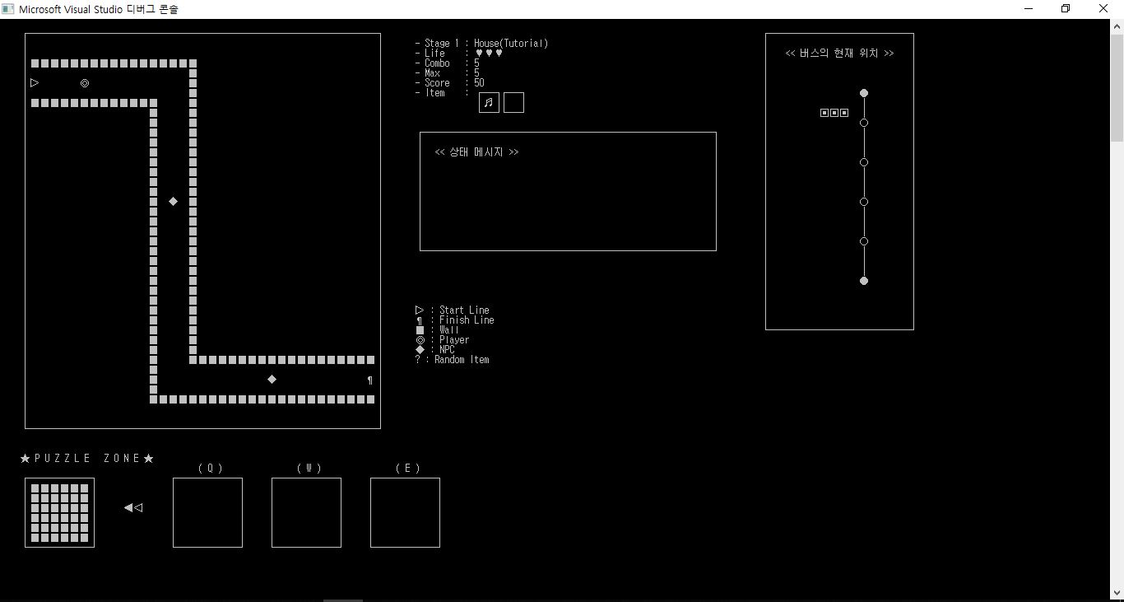
구현 한 게임 실행 화면

Slide 62
변수설계
전역 변수
int stage : 현재 스테이지
int combo : 현재 콤보를 저장
int maxCombo : 최고 콤보를 저장
int life : 현재 목숨을 저장하여 ♥을 출력하는데 사용
int gBoardInformation : 정보,상태 메시지창의 x좌표
int gBoardBMW : BMW위치창의 x좌표
int gBoardPuzzle : puzzle존의 y좌표
int speed : 스테이지가 올라갈때 뒤로 밀리는 속도
int curPosX : 게임판의 x좌표
int curPosY : 게임판의 y좌표
int gameBoardInfo[][] : 기본 게임판을 2차원 배열로저장

Slide 63
함수 설계도
DetectRunOfTime()
ItemFeverTime()
NpcYoungMan()
ItemStepUp()
DrawMessageBow()
NpcOldMan()
DrawStageTutorial()
DrawFirstStage()
ItemAdvance
WhereCurrentBMW()
NpcFalseReligion()
ItemBomb()
NpcPcRoom()
DrawSecondStage()
DrawGameBoard()
DrawThirdStage()
ItemBack()
ItemHidePuzzle()
DrawInformation()
DetectRunOutOfTime()
LimitStageTime()
ItemRemoveItem
DrawPuzzleZone()
SelectKeyPuzzleQ()
StageUpPuzzleXX()
ItemRandomKey()
SelectKeyPuzzleW()
StageUpNumOfPuzzle()
ItemDropTime()
DrawRandPuzzle()
SelectKeyPuzzleE()
ItemTimeAmplication()
ProcessKeyInput()
SelectKeyPuzzleR()
CheckPuzzleLimitTime()
StageUpPuzzleTime()
main()
KeyUseItem()
KeyPause()
TestSuccessPuzzle()
DetectCollisionNPC()
CheckCombo()
PlayerMove()
ShiftRight()
ShiftDown()
DetectCollisionWall()
ShiftLeft()
ShiftUp()
NearDetectSaveZone()
DetectCollisionDeadLine()
NearDetectItemZone()
DetectCollisionFInishLine
StageUpBackStep()
ArrivalSaveZone()
ArrivalItemZone()

Slide 64
함수 | 기능 | 인수 | 반환값
ProcessKeyInput() | 키보드 입력을 받을 수 있고 switch문을 이용하여 각 키의 함수 호출 할 수 있게 해준다.
PlayerMove() | 퍼즐 완성 시 플레이어가 기본적으로 진행방향으로 한 칸 이동 할 수 있게 해준다. | 현재 좌표 | 현재 좌표+진행방향한칸
SelectKeyPuzzleQ() | Q키를 입력 받으면 1번째 퍼즐을 선택한다.
SelectKeyPuzzleW() | W키를 입력 받으면 2번째 퍼즐을 선택한다.

Slide 65
함수 | 기능 | 인수 | 반환값
SelectKeyPuzzleE() | E키를 입력 받으면 3번째 퍼즐이 선택된다.
SelectKeyPuzzleR() | R키를 입력 받으면 4번째 퍼즐이 선택된다.
KeyPause() | P키를 입력 받으면 모든 게임이 멈추고 일시정지 되게 만들어준다.
KeyUseItem() | S키를 입력 받으면 각아이템을 사용 할 수 있게 각아이템 함수를 호출해준다.

Slide 66
함수 | 기능 | 인수 | 반환값
NpcYoungMan() | 지갑 없는 후배의 유혹 스토리가 진행된다
NpcPcRoom() | PC방의 유혹 스토리가 진행된다
NpcFalseReligion() | 사이비 종교의 전도 스토리가 진행된다
NpcOldMan() | 도움이 필요하신 어르신이 진행된다.

Slide 67
함수 | 기능 | 인수 | 반환값
StageUpBackStep() | 스테이지가 증가하면 3초에 한칸씩 시작점 쪽으로 밀리게 해준다 | 스테이지,플레이어 현재위치
StageUpPuzzleTime() | 스테이지가 증가할수록 퍼즐을 완성해야 하는 제한시간을 감소 시켜준다 | 스테이지 | 퍼즐완성 제한시간
StageUpNumOfPuzzle() | 스테이지가 증가 할수록 주어지는 퍼즐의 개수가 증가한다. | 스테이지 | 퍼즐의 개수
StageUpPuzzleXX() | 스테이지가 증가 할때에 퍼즐이 3X3에서 4X4로 바까준다. | 스테이지 | 퍼즐의 난이도

Slide 68
함수 | 기능 | 인수 | 반환값
ShiftRight() | 플레이어가 가는 방향이 오른쪽일때 호출해준다
ShiftLeft() | 플레이어가 가는 방향이 왼쪽일때 호출해준다
ShiftUp() | 플레이어가 가는 방향이 위쪽일때 호출해준다
ShiftDown() | 플레이어가 가는 방향이 아래쪽일때 호출해준다

Slide 69
함수 | 기능 | 인수 | 반환값
DrawGameBoard() | 기본 맵을 콘솔창에 출력 될 수 있게 해준다.
DrawInformation() | 게임의 정보창 영역을 설정하고 영역안에 게임 정보 변수들을 출력시켜 준다
DrawRandPuzzle() | 스테이지에 따라 새로운 퍼즐들을 랜덤으로 제시해준다 | 스테이지
TestSuccesPuzzle() | 조합된 퍼즐이 완성된 퍼즐인지 검사해준다. 배열이 모두 1로 차있는지 검사해준다. | 선택된 퍼즐들

Slide 70
함수 | 기능 | 인수 | 반환값
WhereCurrentBmw() | 각스테이지마다 대중교통, 교수님의 위치를 게임판에 그려준다. | 스테이지
LimitStageTime() | 각 스테이지 마다 제한시간을 설정한다. | 스테이지 | 스테이지 제한시간
DrawStageTutorial() | 튜토리얼 스테이지 필드를 출력 해준다.
DrawStageFirstStage() | 스테이지1 필드를 출력 해준다.

Slide 71
함수 | 기능 | 인수 | 반환값
ArrivalSaveZone() | 세이브 존 도착 시 현재 위치 정보 저장 하여 스타트 라인 좌표를 세이브 존으로 변경하여 준다.
ItemFeverTime() | Q키만 입력 받게끔 설정 해주고 입력 만으로 퍼즐 조합이 완성 되도록 해준다. 2초 유지
ItemStepUp() | 진행 방향을 1칸에서 3칸으로 증가 시켜준다. 변수+2, 5초 유지
ItemAdvance | 플레이어 좌표를 진행방향으로 +5 시켜준다. NPC 충돌검사.

Slide 72
함수 | 기능 | 인수 | 반환값
ItemBomb() | +1 좌표에 NPC검사 후 True 이면 NPC 제거 시켜 준다.
ItemBack() | 플레이어 좌표를 진행방향으로 +5 시켜준다.
ItemHidePuzzle() | 퍼즐 존 출력을 일시적으로 막는다. 3초 유지
ItemRemoveItem | 아이템 변수를 초기화 시켜준다.

Slide 73
함수 | 기능 | 인수 | 반환값
ItemRandomKey() | q, w e, r 키를 rand() 함수로 섞어 준다. 3초 유진
ItemDropTime() | GameLimitTime 변수 -30 시켜준다.
ItemTimeAmplication() | GameLimitTime 변수 +30 시켜준다.
DetectCollisionWall() | 플레이어 다음 진행방향 충돌 검사를 진행 하여준다. | Int posX, int posY | 1(true), 0(false)

Slide 74
함수 | 기능 | 인수 | 반환값
DetectRunOutOfTime() | GameLimitTime검사 실시해준다. 0 도달 시 게임 오버 창 출력.
DetectCollisionNPC() | 진행 방향 다음 좌표에 NPC 충돌 발생 검사 해준다. | Int poxX, int posY | 1(true), 0(false)
ArrivalItemZone() | Item zone 도착 검사를 실시 해 주고 아이템 랜덤 획득 변수 조정.
DetectCollisionDeadLine() | 플레이어 현재 좌표 DeadLine 검사 실시해준다. |  | 1(true), 0(false)

Slide 75
함수 | 기능 | 인수 | 반환값
CheckPuzzleLimitTime() | PuzzleLimitTime 변수 검사. 0 도달시 라이프 감소 아닐 시 리턴 |  | 1(true), 0(false)
CheckCombo() | Chombo 변수 검사 실시 해준다. G_chombo ==Chobo 가 될 때 1 반환 아닐시 0 반환 |  | 1(true), 0(false)
NearDetectSaveZone() | 플레이어 현재 좌표 +1모든 방향에 SaveZone 검사를 실시. |  | 1(true), 0(false)
NearDetectItemZone() | 플레이어 현재 좌표 +1모든 방향에 ItemZone 검사를 실시. |  | 1(true), 0(false)

Slide 76
함수 | 기능 | 인수 | 반환값
DrawStageSecondStage() | 스테이지2 필드를 출력 해준다. | 스테이지
DrawStageThirdStage() | 스테이지3 필드를 출력 해준다. | 스테이지 | 스테이지 제한시간

